Slide 1

LF 2019 Particuliers
Classe Virtuelle
Janvier 2019 V9

Slide 2

Les règles de la Classe Virtuelle

Slide 3





Présentation de la classe virtuelle
Interagir avec l’animateur
Je pose une question en levant la main.
Je donne mon avis avec la coche verte
ou la croix rouge.

Slide 4
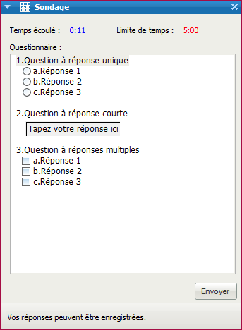

Répondre aux sondages
Présentation de la classe virtuelle
Je coche la case correspondant à ma réponse
Puis je clique sur « Envoyer » pour valider mon choix

Slide 5





Quelques règles pour le confort de tous
Présentation de la classe virtuelle
Je ferme la porte de mon bureau
J’éteins mon téléphone portable
Je ferme ma messagerie Outlook
En cas de nuisance sonore je coupe et réactive mon micro
Je lève la main et attends que l’animateur me donne la parole pour poser une question

Slide 6


Présentation de la classe virtuelle
Etes-vous prêts ?

Slide 7

SOMMAIRE
Généralités sur la LF 2019
Evolution du barème, des plafonds et des abattements
La mise en œuvre du prélèvement à la source
Le CIMR
Le choix fiscal PFU/déclaration
Du nouveau pour le PEA
Evolution du CITE
Evolution des réductions et crédits d’impôt
Retenue à la source des non-résidents
Plus-values immobilières des non-résidents
Les autres impôts

Slide 8

Généralités

Slide 9
Question ?
A votre avis le montant du déficit budgétaire pour 2019 est plutôt de ?
1 980 milliards €
198 milliards €
98 milliards €

Slide 10
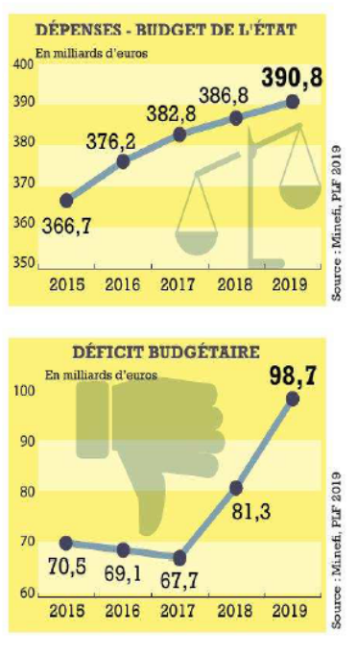
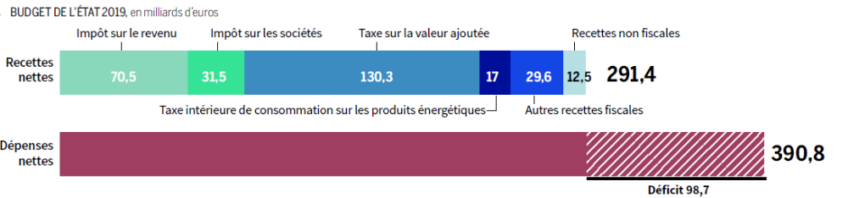
Le budget de l’Etat en 2019
Source le Monde oct 2018

Slide 11
Question ?
A votre avis quel est actuellement le poids de prélèvement obligatoire en France ?
15 %
25 %
45 %
55 %

Slide 12
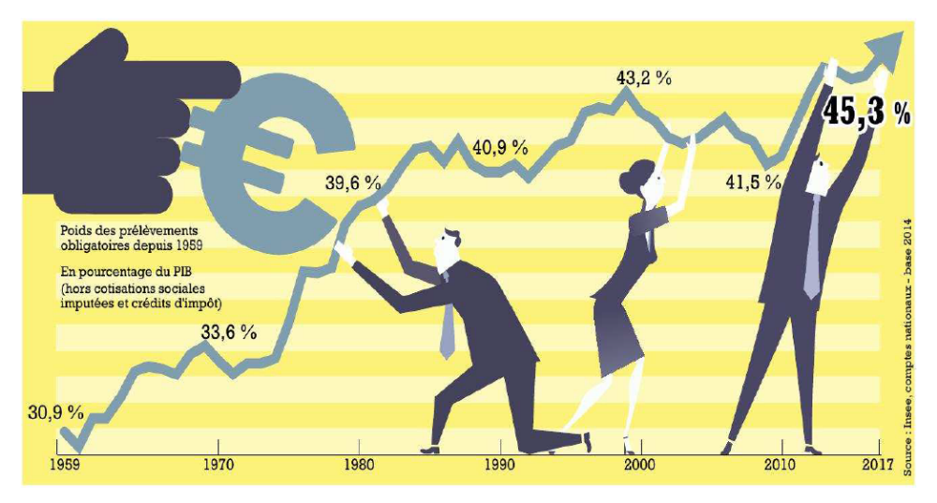
Les prélèvements obligatoires

Slide 13
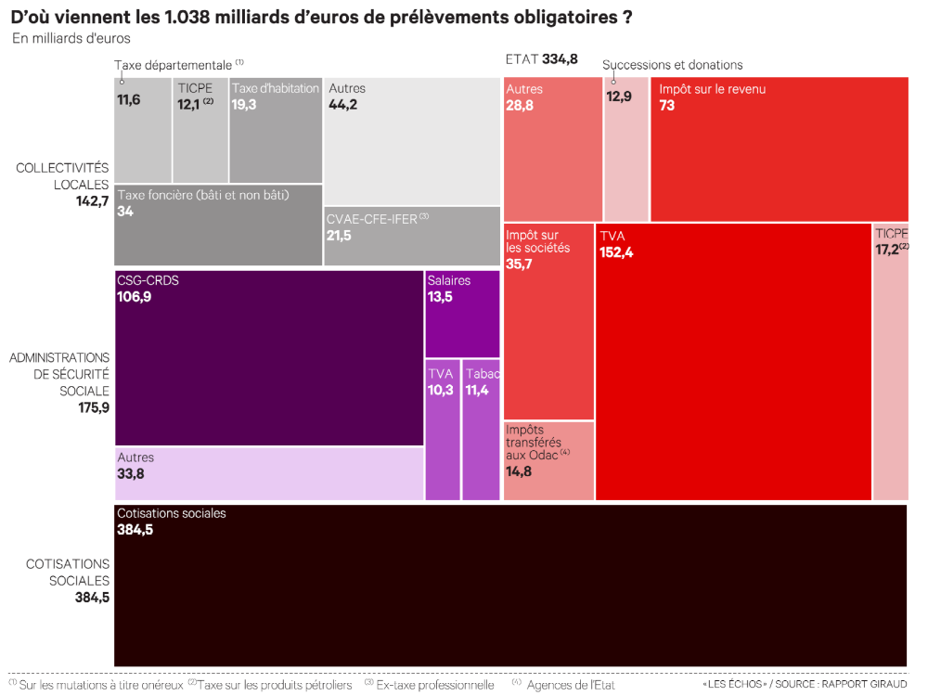
Les prélèvements obligatoires

Slide 14
L’impôt sur le revenu

Slide 15
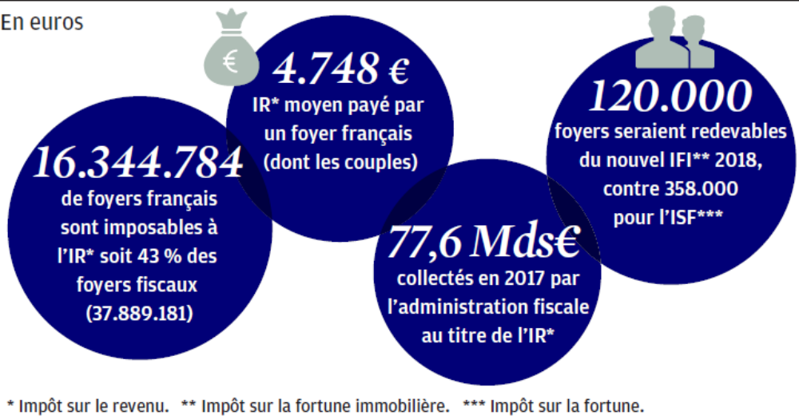
L’impôt sur le revenu en France (données 2017)
Source Investir octobre 2018
Rappel : À compter de la déclaration des revenus de 2018 établie en 2019, tous les contribuables doivent déclarer leurs revenus en ligne.

Slide 16
Valeur du QF (R/N) | Montant de l’impôt brut
Jusqu’à 9 964 € | 0
De 9 964 à 27 519 € | (R x 0,14) – (1 394,96 x N)
De 27 519 à 73 779 € | (R x 0,30) – (5 798 x N)
De 73 779 à 156 244 € | (R x 0,41) – (13 913,69 x N)
> à 156 244 € | (R x 0,45) – (20 163,45 x N)
Le barème de l’impôt : revenus 2018
Actualisation des seuils, plafonds et abattements avec une progression de 1,60 %
Disparition du plafonnement spécifique de la déduction forfaitaire de 10 % sur les allocations perçues par les chômeurs
Création d’un barème kilométrique lié à l’utilisation des véhicules électriques pour le calcul des frais réels
Notes:
Rappeler aux apprenant que les barèmes kilométriques sont publiés par l’administration fiscale courant février

Slide 17
La mise en œuvre du Prélèvement à la Source (PAS)

Slide 18
PAS
2018
2019
1
2
3
4
5
AVRIL-JUIN
2018
NOVEMBRE-DECEMBRE
2018
JANVIER
2019
AVRIL-JUIN
2019
SEPTEMBRE
2019
Déclaration de revenus 2017 :
Réception et choix du taux de prélèvement.
Préfiguration du taux et montant du prélèvement à la source, à titre indicatif, sur la fiche de paie.
Application du prélèvement à la source en fonction du taux préalablement choisi.
Déclaration de revenus 2018
L’employeur applique le nouveau taux transmis par l’administration fiscale, en fonction de la déclaration de revenus.
À TOUT MOMENT SI LA SITUATION CHANGE (modification de revenus)
Il est possible de simuler son nouveau montant d’impôt en ligne sur impôts.gouv.fr
Sous certaines conditions, il est possible de demander à modifier son taux de prélèvement
Le nouveau taux s’applique au plus tard le 3ème mois qui suit celui de la déclaration de l’évènement
1
2
3
Notes:
L'impôt sur le revenu est prélevé à la source chaque mois depuis le 1er janvier 2019, sur les salaires, retraites et revenus assimilés.
Pour les autres revenus entrant dans le champ d’application du PAS (revenus fonciers, BIC, BNC, BA, revenus des indépendants), un acompte d’impôt est prélevé sur le compte bancaire du contribuable chaque mois ou chaque trimestre.

Slide 19


Cinq cas concrets de prélèvement à la source
Salaire NET
Avant la réforme
Après la réforme
Salaire NET
Célibataire
1 700 €
Sans crédit d’impôt
688 €
Tiers ou mensualités (10 x 69€)
53 € x 12 prélèvements = 636 €
Avec crédit d’impôt salarié domicile
500€
188 €
Tiers ou mensualités (10 x 19 €)
53 € x 12 prélèvements = 636 €
Remboursement 60 % en janvier
Et 40 % septembre (500 €) = 500 €
Avec crédit d’impôt 500€
Et revenus fonciers 600€
1 381 €
Tiers ou mensualités (10 x 138 €)
100 € x 12 prélèvements = 1 000 €
44€ x 12 acomptes = 528 €
Remboursement en janvier et septembre de 500 € = 500 €
TOTAL = 12 696€
Couple
Couple imposé à un taux d’imposition identique
12 704 €
Tiers ou mensualités (10 x 1 270€)
212€ x 12 prélèvements = 2 544 €
846 € x 12 prélèvements = 10 152 €
12 704 €
Tiers ou mensualités ( 10 x 1 270€)
23 € x 12 prélèvements = 276 €
Couple qui opte pour un taux individualisé
TOTAL = 12 732 €
Conjoint 1
1 500 €
1 038 € x 12 prélèvements = 12 456€
Conjoint 2
6 000 €
Notes:
Rappeler qu’il peut y avoir des différences de montants entre une année et l'autre du fait des arrondis
La regul interviendra lors de la production de l’avis d’imposition si trop ou pas assez perçu !

Slide 20
Les questions des clients :
Puis-je choisir mon taux ?
Un taux est-il plus avantageux que l’autre ?
Est il possible d’être dispensé de PAS ?
Le taux du PAS prend-il en compte les réductions et crédit d’impôts ?
A qui dois-je m’adresser pour moduler mon taux en cours d’année ?
Quelle est la périodicité pour modifier mon taux ou mes acomptes ?
Que se passe t’il avec les salariés à domicile pour l’année 2019 ? Et le crédit d’impôt rattaché ?
PAS
Réponses dans les commentaires ci-dessous pour le formateur
Notes:
Puis-je choisir mon taux ?
Il est impossible de choisir un taux de prélèvement « à la carte ».
Le taux personnalisé applicable aux revenus perçus est calculé par l’administration fiscale (qu’il s’agisse du taux personnalisé applicable par défaut, ou du taux individualisé applicable sur option au sein d’un couple soumis à imposition commune) à partir d’une formule de calcul légale.
Si vous ne souhaitez par que votre taux du PAS soit transmis à votre employeur, vous pouvez opter pour l’application du taux neutre (l’administration fiscale ne transmet pas de taux, et l’employeur applique un taux non personnalisé selon une grille de taux qui dépend du montant de la rémunération versée, sans prendre en compte la situation de famille)
Le contribuable peut également demander en ligne la mise à jour du taux, en fonction de certains changements de situation de famille (mariage, divorce…) ou par anticipation d'une hausse ou d'une baisse de revenus
Un taux est il plus avantageux que l’autre ?
En pratique, les options proposées peuvent avoir un effet sur le montant total de prélèvement à la source dû
Toutefois, rappelons que la réforme du prélèvement à la source n'est pas une réforme du calcul de l'impôt mais des modalités de recouvrement de l'impôt. Ainsi, quel que soit le montant des acomptes et retenues à la source opérés, l'impôt dû au titre de l'ensemble des revenus d'une année N par le foyer fiscal est calculé en N + 1. Les retenues ou acomptes viendront simplement s'imputer sur l'impôt dû et donneront soit lieu à restitution (par exemple en raison de l'application des crédits et réductions d'impôt, non pris en compte dans le calcul du taux de prélèvement), soit au paiement d'un solde d'impôt sur le revenu, notamment en cas de revenu exceptionnel non inclus dans le champ du prélèvement à la source.
Dès lors, le choix d'opter pour le taux individualisé ou le taux non personnalisé (cas des salaires) devra être étudié au cas par cas, en fonction de la situation du foyer concerné.
Rappelons que le taux non personnalisé la composition de la famille.
Quelle différence entre taux de PAS et taux d’imposition ?
Cette différence s'explique car ces 2 taux ne sont pas calculés sur les mêmes assiettes.
Le taux de prélèvement à la source représente le poids moyen de l'impôt du foyer fiscal auquel ont été imposés les revenus entrant dans le champ du prélèvement à la source au titre de l'avant-dernière année ou de la dernière année, abstraction faite des réductions et crédits d'impôts
Le taux d'imposition figurant sur l'avis d'imposition est le résultat du rapport entre le montant de l'IR dû (barème, taux proportionnel, prélèvement forfaitaire non libératoire sur intérêts et dividendes et prélèvements libératoires, après déduction des réductions et crédits d'impôt) et le montant du revenu total net imposable du foyer, après déduction des déficits imputables de l'année et des années antérieures, et des autres charges déductibles du revenu global (CSG déductible, pensions alimentaires versées et cotisations d'épargne-retraite le cas échéant).
Est il possible d’être dispensé de PAS ?
Il n'existe pas de procédure de demande de dispense de prélèvement à la source. Toutefois, aucune retenue et aucun acompte ne sont prélevés lorsque le taux du foyer est nul (0 %). Ce taux est appliqué automatiquement, sous conditions de ressources notamment.
Le taux est nul (et donc aucune retenue et aucun acompte ne sont dus) pour les contribuables qui remplissent cumulativement les deux conditions suivantes :
-l’impôt sur le revenu mis en recouvrement au titre des revenus des 2 dernières années d’imposition connues est nul ;
-le revenu fiscal de référence (RFR) de la dernière année d’imposition connue est inférieur à 25 000 € par part de quotient familial. Ce montant est indexé chaque année, à compter de 2019, comme la limite supérieure de la première tranche du barème de l’impôt sur le revenu.
À noter
En cas de baisse des revenus, ou en cas de changement de situation lié à certains événements, il est bien entendu possible de demander une modulation du taux, sous certaines conditions
De même, en cas de cessation d'activité, le contribuable peut également demander à ne plus verser l'acompte correspondant aux revenus de l'activité arrêtée
Enfin, par dérogation, les titulaires de bénéfices industriels et commerciaux (BIC), de bénéfices non commerciaux (BNC) ou de bénéfices agricoles (BA) peuvent demander, sous certaines conditions, le report de paiement de certaines échéances périodiques d'acomptes
Ces demandes peuvent, en pratique, être effectuées à compter du 2 janvier 2019.
Le taux du PAS prend il en compte les réductions et crédit d’impôts ?
Rappelons que le taux de prélèvement à la source calculé par l'administration ne prend pas en compte les crédits et réductions d'impôts.
Les contribuables ayant obtenu en 2018 au titre de dépenses engagées en 2017:
des crédits d'impôts pour l'emploi d'un salarié à domicile et pour la garde de jeunes enfants au titre de 2017,
des réductions d’impôt pour dépenses de dépendance (EHPAD),
des réductions d’impôt en faveur de l’investissement locatif (Pinel, Scellier, Duflot, Censi-Bouvard),
des réductions d’impôt pour des dons ou versement de cotisations à certains organismes,
des réductions pour un investissement locatif « Girardin »
bénéficieront d'un versement anticipé de ces avantages le 15 janvier 2019.
L'avance est égale à 60 % du montant des crédits et réductions d'impôt concernés.
Le solde d’acompte sera versé après la déclaration de revenus permettant de déclarer le montant des dépenses effectuées en 2018.
Il convient de noter que si au titre de 2018, le contribuable n’a pas fait de versements qui lui permettent d’obtenir des réductions ou des crédits d’impôt visées, il devra restituer le montant de l’acompte de 60% indument perçu.
A qui dois je m’adresser pour moduler mon taux en cours d’année ?
L'employeur est chargé de prélever la retenue à la source avec le taux transmis par l'administration, et de la reverser au comptable public.
Seule l’administration fiscale est en capacité de traiter les questions relatives au mode de calcul du taux du PAS.
Dès lors, le contribuable doit exclusivement se tourner vers l'administration fiscale en cas de question relative à son taux de prélèvement à la source.
En cas d'anomalie de taux, le contribuable pourra, en principe à compter du 2 janvier 2019, signaler cette anomalie ou demander la mise à jour de son taux dans son espace personnel en ligne (impots.gouv.fr > Espace personnel > Gérer mon prélèvement à la source).
En cas de variation de revenus, une modulation du taux est-elle possible ?
Modulation à la hausse / modulation à la baisse
Conditions à remplir: Ecart de plus de 10% et de plus de 200 € entre :
- Le prélèvement à la source estimé du contribuable ;
- Le prélèvement à la source calculé sans la modulation
Conséquences : modification du taux du foyer et/ou de l'assiette des acomptes
- Diminution/augmentation du taux applicable au foyer pour les retenues à la source
- Calcul d'un nouvel échéancier pour le prélèvement des acomptes contemporains
A noter qu'il est possible, en cas de perception d'un nouveau revenu, de ne pas attendre que l'administration fiscale en soit informée en septembre de l'année N+1 mais de procéder au versement d'un acompte spontané à tout moment. Le montant de cet acompte est fixé librement par le contribuable. A l'inverse, en cas de suppression d'un revenu, l'usager peut demander à l’administration fiscale à ne plus verser l'acompte contemporain correspondant.
Quelle est la périodicité pour modifier mon taux ou mes acomptes ?
Pour choisir le taux neutre ou le taux individualisé, il faut se connecter à l’espace « Gérer mon prélèvement à la source » dans l’ espace personnel sur impots.gouv.fr. Pour ceux qui n’ont pas accès à internet, l’administration fiscale ne propose pas de réponse par courrier. Deux possibilités sont offertes : la ligne téléphonique dédiée (0811 368 368, prix d’un appel local + 0,06 euro par minute) ; ou se rendre dans un centre d’impôt.
Le contribuable peut demander la fin des prélèvements d'acompte à compter de la date où il cesse de percevoir les revenus correspondants. Par exemple en cas de cessation d'une activité libérale, artisanale ou commerciale ou quand un propriétaire-bailleur cède son patrimoine locatif.
Que se passe t’il avec les salariés à domicile pour l’année 2019 ?
En cas d’emploi d’un salarié à domicile ou d’un assistant maternel, rien ne change pour l’employeur en 2019. Aucun montant de prélèvement à la source ne sera retenu sur la rémunération versée au salarié.
En 2020, la réforme sera mise en œuvre par l'intermédiaire des centres PAJEMPLOI et CESU lors de la démarche réalisée actuellement par l'employeur pour déclarer le salaire net versé et acquitter les cotisations et contributions sociales correspondantes.
Au cours de l’année 2019, les centres PAJEMPLOI et CESU proposeront une offre de services complète (l’option « tout-en-un »), qui permettra aussi de gérer à partir de 2020 le prélèvement à la source. Le particulier employeur pourra, avec l’accord du salarié, confier au centre l’intégralité du processus de rémunération du salarié et bénéficier immédiatement de certaines prestations sociales auxquelles il peut prétendre (notamment le complément de libre choix de mode de garde (CMG) pour les parents de jeunes enfants).
L’employeur continuera à déclarer auprès du centre CESU ou PAJEMPLOI le nombre d’heures réalisées par son salarié au cours du mois ainsi que le salaire net (de cotisations sociales) qu’il souhaite lui verser. Il devra effectuer sa déclaration avant le versement du salaire, et au plus tard le 5 du mois suivant la période déclarée.
A partir des taux reçus de l’administration fiscale, le centre CESU ou PAJEMPLOI calculera directement le montant à prélever sur le salaire et assurera, dans le cadre de l’offre « tout-en-un » le versement du salaire au salarié.
L’employeur sera prélevé en une seule fois du montant du salaire net versé et des cotisations et contributions sociales dues, déduction faite des prestations sociales auquel il peut prétendre. Le centre CESU ou PAJEMPLOI assurera le reversement des cotisations sociales à l’URSSAF et du prélèvement à la source à la DGFiP.
Cette option « tout-en-un » permettra ainsi d’alléger et de simplifier les démarches du particulier employeur tout en réduisant les délais de paiement du salaire au salarié. Elle donnera de la visibilité à l’employeur sur le coût net de l’emploi du salarié et diminuera son effort financier immédiat.
Dans le cas où l’employeur ne souhaiterait pas bénéficier du dispositif « tout-en-un », le centre calculera directement le montant de prélèvement à la source et communiquera à l’employeur le montant net après retenue à la source à verser au salarié
Comment cela fonctionne pour les crédits d’impôt ?
Les contribuables bénéficiant en 2018 d’un crédit d'impôt « service à la personne » (frais de garde des enfants de moins de 6 ans et emploi à domicile) recevront le 15 janvier un acompte de 60 % du montant du crédit d’impôt dont ils ont bénéficié au titre des versements effectués en 2017.
Le solde sera versé en septembre sur la base de déclaration des revenus de 2018 permettant de déclarer le montant des dépenses effectuées en 2018.
Il convient de noter que si au titre de 2018, le contribuable n’a pas fait de dépenses qui lui permettent d’obtenir des réductions ou des crédits d’impôt visées, il devra restituer le montant de l’acompte de 60% indument perçu.
L’absence de retenue à la source sur le salaire versé en 2019 par les particuliers employeurs n’a aucun impact sur leurs crédits d’impôts.

Slide 21
Réductions / crédits d’impôt et Prélèvement à la source
Le prélèvement de l'impôt à la source, qui est entré en vigueur le 1er janvier 2019, modifie les règles de calcul des réductions et crédits d’impôts :
Le taux de prélèvement à la source ne tient pas compte des crédits et des réductions d'impôt.
En septembre 2020 le contribuable reçoit son avis d’imposition sur les revenus de 2019, sur lequel est imputé les réductions et crédits d’impôt octroyés au titre de 2019 (calcul et liquidation de l’IR).
Le cas échéant, l’administration fiscale verse au contribuable le solde des CI/RI afférent à l’année 2019.
2019
1. Le contribuable engage des dépenses (emploi à domicile, etc.) ou réalise des investissements (Loi Pinel, etc.) en année N.
2020
Les réductions et crédits d’impôt ne sont pas prises en compte dans le calcul du taux d’imposition du PAS appliqué en 2019
2020
mai./juin:
le contribuable déclare ses revenus de l'année .2019
2020
L’administration fiscale détermine le montant de l’impôt du au titre de 2019, en tenant compte des réductions et crédits d'impôts dont bénéficie le contribuable au titre de l'année 2019 et du montant des prélèvements effectué en 2019 et de l’avance de CI/RI octroyée en janvier 2020
2020
Le 15 janvier versement par l’administration fiscale sur le compte bancaire du contribuable d’un acompte de 60 % des certains crédits d’et réductions d’impôts accordés au titre de l’imposition des revenus 2018
L'administration fiscale calcule le montant final de l'impôt sur ces revenus
Les réductions et crédits d’impôts ?

Slide 22
OUI | Emploi à domicile | Crédit d’impôt
 | Frais de garde enfants | Crédit d’impôt
 | Cotisation syndicale | Crédit d’impôt
 | Dons aux œuvres | Réduction d’impôt
 | Dons aux partis politiques | Réduction d’impôt
 | Logement outremer | Réduction d’impôt
 | Censi Bouvard | Réduction d’impôt
 | Pinel Duflot Scellier | Réduction d’impôt
NON | Transition énergétique | Crédit d’impôt
 | Loi Malraux | Réduction d’impôt
 | Girardin industriel | Réduction d’impôt
 | Investissement PME | Réduction d’impôt
Reduc ou crédit d’impôt à la source : Acompte
en janvier ?
Un acompte de 60 % du montant des crédits et réductions d’impôt éligibles est versé en janvier.
Attention l’acompte est calculé sur la base des avantages fiscaux dont ont bénéficier les contribuables au titre des revenus N-2 : risque de décalage de trésorerie
Cet acompte ne sera pas versé si son montant est inférieur à 8 €
Le solde (40%) des RI/CI dont bénéficie le contribuable de l’année n-1 seront déduits de l’IR du au titre de l’année n-1 ou le cas échéant remboursés au contribuable.
Notes:
9 millions de contribuables concernés

Slide 23

Mr LOUIS veuf retraité, ne percevant exclusivement qu’une pension de retraite a décidé d’employer en 2019 une femme de ménage pour laquelle il va déclarer une dépense de 3000 €
En janvier 2020 il ne bénéficiera d’aucune avance de 60 % du montant du crédit d’impôt dès lors qu’il n’a pas engagé ce type de dépenses en 2018.
Quelle sera l’incidence pour le client en termes de trésorerie ?
Exemple

Slide 24
Mr LOUIS veuf retraité, a décidé d’employer en 2019 une femme de ménage pour laquelle il va déclarer une dépense de 3 000 €
En janvier 2020 il ne bénéficiera d’aucune avance de 60 % du montant du crédit d’impôt dès lors qu’il n’a pas engagé ce type de dépenses en 2018.
Quelle sera l’incidence pour le client en termes de trésorerie ?
En septembre 2020, le CI (50 % de la dépense, soit 1 500 € ) s’imputera sur l’impôt du au titre de 2019 et lui sera, en cas d’excédant, remboursé
En janvier 2021, il bénéficiera d’une avance de
60 % du crédit d’impôt 2019, soit 900 € (60% x 1 500€), le solde lui étant éventuellement restitué en septembre en cas d’excédant sur le montant de l’impôt du au titre de 2020.
Réponse
Pour rappel, les réductions et crédit d’impôt ne sont pas pris en compte dans le calcul du taux de prélèvement à la source.

Slide 25
Exemple : Mlle Chardonnay a perçu en 2017 et 2018 un salaire annuel imposable de 59 000 €. Elle a bénéficié de
2 500 € de réduction au titre de service à la personne et 4 000€ au titre d’un investissement Pinel .
Son impôt brut en 2017 était de 12 000€ - les réductions d’impôt de 6 500 € soit un impôt net de 5 500 € et une mensualisation de 550 € x 10 mois.
Son PAS ne tient pas compte des réductions soit un taux de 20,35 % et 1 000 € sur 12 mois
En janvier 2019, elle a reçu une avance sur réduction et crédits d’impôts de (2 500 + 4 000 ) x 60 % soit 3 900 €
En septembre 2019, quand elle recevra son avis d’imposition elle bénéficiera d’une restitution par l’administration fiscale de (2500 + 4000) x 40 % = 2 600 €
Réduc ou Crédit d’impôt : Acompte
en janvier ?
Le tableau qui suit reprend le suivi en termes de trésorerie
pour le client
Notes:
9 millions de contribuables concernés

Slide 26
Avec la mensualisation avant 2019
01/18 | 02/18 | 03/18 | 04/18 | 05/18 | 06/18 | 07/18 | 08/12 | 09/12 | 10/18 | 11/18 | 12/18
- 550 | - 550 | -550 | - 550 | - 550 | - 550 | - 550 | - 550 | - 550 | - 550 | 0 | 0
Impact du prélèvement à la source sur la gestion du budget des clients
Le client dispose de 2 500 € de crédit d’impôt pour salarié à domicile et 4000 € de réduction d’impôt Pinel
À partir de 2019
 | 01/19 | 02/19 | 03/19 | 04/19 | 05/19 | 06/19 | 07/19 | 08/19 | 09/19 | 10/19 | 11/19 | 12/19
PAS | - 1000 | - 1000 | - 1000 | - 1000 | - 1000 | - 1000 | - 1000 | - 1000 | - 1000 | - 1000 | - 1000 | -1000
Crédit d’impôt | +1 500 |  |  |  |  |  |  | +1000
Réduction Pinel | +2400 |  |  |  |  |  |  | +1600

Slide 27
Un avantage particulier pour les revenus de l’année 2018…
Le passage au prélèvement à la source, offre un autre avantage aux donateurs. En temps normal, la réduction d’impôt ou crédit d’impôt est, de fait, réservée aux personnes imposables, et est limitée au montant de l’impôt dû.
En ce qui concerne la déclaration des revenus de 2018 : si le montant des réductions d’impôt et crédit d’impôt dépasse l’impôt dû, l’administration fiscale restituera l’excédant.
Si un foyer non-imposable a réalisé des dons fin 2018, il profitera très exceptionnellement d’une restitution à hauteur de 66% ou 75% de son montant selon l’organisme concerné, en 2019.
Réductions ou crédits d’impôts
Exemple :
L’impôt sur le revenu de Mr Mario est annulé par le CIMR, il a par ailleurs en 2018 versé 1000 € à une association d’intérêt général.
Il bénéficiera en septembre 2019, d ’une restitution d’impôt de 660 € (1 000 x 66 %)

Slide 28
Derniers aménagements :
L’administration est tenue de communiquer systématiquement au contribuable les modalités de calcul du taux et des acomptes (revenus professionnels)
Pour les salariés de particuliers employeurs utilisant un dispositif simplifié de paiement (CESU) : aucune retenue de prélèvement à la source n'est opérée par l’employeur retenu sur la rémunération versée au salarié en 2019. Cependant, les rémunérations font l’objet d’acomptes prélevés par l’administration sur le compte bancaire du salarié les 15 des mois de septembre, octobre, novembre et décembre 2019
A compter de 2020, les employeurs devront opérer la retenue à la source selon des modalités existantes.
Prélèvement à la source
Pour les employés à domicile non soumis au prélèvement à la source, un acompte est prélevé chaque mois de septembre à décembre 2019. Cet acompte est calculé sur la base des revenus 2018 déclarés au printemps 2019
L'impôt sera régularisé en 2020 une fois que la totalité des revenus 2019 sera connue.
Des mesures d'étalement spécifiques sont prévues lorsque le solde de l’impôt est supérieur à 300 € et 50 % de l’impôt

Slide 29
Mme GOLDEN est employée à domicile et travaille chez Mr LOUIS, particulier. Elle perçoit tous les mois 500 € depuis ces 3 dernières années.
Le taux du PAS de son foyer fiscal est de 5 %.
Mr LOUIS utilise le CESU pour rémunérer sa salariée.
Au titre des salaires de 2019, ce dernier ne déduit pas de retenue à la source sur son salaire (il le fera en 2020).
Mme GOLDEN règlera en 4 fois de septembre à décembre 2019 le prélèvement à la source sur ses revenus 2019 sous forme d’acomptes.
Ces acomptes sont calculés sur la base de ses rémunérations en 2018 soit : (500 x12) x taux de PAS de 5 % = 300 €
Elle sera prélevée de septembre à décembre de 75 € (300/4)
Sur l’avis d’imposition des revenus de 2019 de Mme GOLDEN, reçu en août 2020, figurera la régularisation entre le montant réellement du et les acomptes prélevés en 2019.
A compter du 1er janvier 2020, la retenue à la source sera directement opérée sur son salaire
Exemple

Slide 30
Le CIMR
Crédit d’Impôt Modernisation du Recouvrement

Slide 31
Principe : pas de double prélèvement d’impôts en 2019 (relatifs aux revenus 2018 et 2019)
L’impôt normalement dû au titre des revenus non exceptionnels perçus en 2018 sera annulé par le biais d'un crédit d'impôt spécifique, le CIMR (crédit d'impôt de modernisation du recouvrement), calculé automatiquement par l'administration fiscale sur la base de la déclaration des revenus 2018 déposée au printemps 2019.
L’impôt sera dû sur les revenus exceptionnels ou hors du champ du prélèvement à la source (revenus de l’épargne, plus-values...) Ces revenus ne verront pas leur imposition annulée par le CIMR : ils seront imposés dans les conditions de droit commun et l’impôt sera dû en septembre 2019 (étalement sur les derniers mois de 2019 selon le montant).
Des mesures anti-abus ont été mises en place pour éviter des comportements d'optimisation.
C'est l'administration qui procèdera automatiquement au calcul du crédit d'impôt modernisation du recouvrement à partir de la déclaration des revenus de 2018, déposée en mai/juin 2019
CIMR
Principes

Slide 32
Mlle LARUE a perçu en 2017 et en 2018 un salaire imposable de 70 000 € (après déduction des cotisations sociales et de la fraction imposable de la CSG et avant déduction de la fraction pour frais professionnels)
Au titre de son revenu 2018:
Impôt après barème : 13 193 €
CIMR = 13 193 €, soit 13 193 x (63 000) / (63 000)
Soit à régler : 0 €
Au titre de son revenu 2019:
Chaque mois, sur son salaire est opérée une retenue à la source de 1 100 € Taux de PAS = 18,85 % (13 193 / 70 000 )
Exemple
Les contribuables qui n’ont perçu en 2018, que des revenus courants entrant dans le champ du prélèvement à la source verront leur imposition entièrement neutralisée.
S’ils bénéficient au titre de 2018 de réductions et crédits d’impôt, l’administration fiscale leur remboursera le montant de ces avantages en septembre 2019.

Slide 33
Seuls les revenus concernés par le PAS et considérés comme non exceptionnels sont pris en compte pour l'annulation de l'impôt sur le revenu afférent à 2018 par l'application du CIMR. D'où l'importance de faire la différence entre revenus exceptionnels, revenus non exceptionnels et revenus hors champ du PAS.
Pour les salariés, les revenus exceptionnels sont ceux qui, par nature, ne sont pas susceptibles d’être recueillis annuellement
Exemple de revenus exclus du CIMR :
Indemnités de fin de contrat (sauf CDD)
Prime de mobilité géographique
Prestations de retraites servies sous forme de capital
Sommes perçues au titre de la participation et non affectées à des plans d’épargne salariale
Gratification surérogatoire
Les revenus exceptionnels exclus du bénéfice du CIMR
Gratifications surérogatoires c’est quoi ?
Les gratifications surérogatoires sont des gratifications accordées sans lien avec le contrat de travail ou le mandat social ou allant au-delà de ce qu'ils prévoient, quelle que soit la définition retenue.
Il s'agit de sommes sans rapport direct avec l'activité et la performance et dont le montant et le versement revêtent par conséquent un caractère discrétionnaire

Slide 34
Ouvrant droit au CIMR
Hors CIMR
Les primes
Les gratifications non surérogatoires prévues dans le contrat de travail sous 2 conditions
Les gratifications non surérogatoires non prévues dans le contrat de travail sous 2 conditions cumulatives.
Les gratifications surérogatoires n’ouvrent pas droit au CIMR.
Les revenus salariaux exceptionnels
Les conditions de versement et les modalités de calcul sont déterminées au contrat de travail ou un avenant, un mandat social, une convention ou un accord collectif (avant le 01/01/2018) ou par les usages de l’entreprise.
Le montant versé en 2018 ne va pas au-delà de ce qui est prévu.
La gratification est attribuée et versée de manière habituelle.
Son montant ne va pas au-delà de celui attribué habituellement dans des conditions similaires.
Exclusion des « gratifications surérogatoires* »
* Accordées sans lien avec le travail ou le mandat social ou allant au-delà de ce qu’ils prévoient.

Slide 35
Mr et Mme Pierre, mariés ont perçu en 2018 un salaire imposable de
90 000 € (après déduction des cotisations sociales et de la fraction imposable de la CSG et avant déduction de la fraction pour frais professionnels) Mr Pierre a perçu en fin d’année de son employeur une prime exceptionnelle de 20 000 €
Impôt après barème : 21 404 € (110 000 x 0,30 – (2 x 5 798))
CIMR = 17 512 € (21 404x (90 000) /(110 000) )
Soit à régler : 21 404 – 17 512 = 3 892 € en septembre 2019
Exemple

Slide 36
Mr PASPARTOUT a déclaré, au titre de chacune des années 2017 et 2018, des revenus salariaux non exceptionnels pour un montant annuel imposable de 30 000 €.
Le montant d’IR dû par le contribuable au titre des années 2017 et 2018 est supposé constant, égal à 2 407 €.
En novembre il connait une baisse de ses revenus suite à un changement d’employeur et ne perçoit plus que 2 000 € par mois.
Détaillez les étapes fiscales 2019 et 2020 en calculant les différentes échéances de votre client
Question

Slide 37
Mr PASPARTOUT a déclaré, au titre de chacune des années 2017 et 2018, des revenus salariaux non exceptionnels pour un montant annuel imposable de 30 000 €.
Le montant d’IR dû par Mr PASPARTOUT au titre des années 2017 et 2018 est supposé constant, égal à 2 407 €.
En novembre il connait une baisse de ses revenus suite à un changement d’employeur et ne perçoit plus que 2 000 € par mois.
En 2019 :
À compter du 1er janvier 2019, le taux de prélèvement à la source, calculé par l’administration fiscale, sera de 8 % (2 407 / 30 000), soit 200 € (8% x 2 500), et donc un montant de prélèvement à la source annuel de 2 400 € (200 x 12).
En mai 2019, Mr Paspartout va déclarer au titre de l’année 2018 des revenus salariaux non exceptionnels pour un montant annuel imposable de 30 000 €. Il bénéficie par conséquent du CIMR, pour un montant de 2 407 € (2 407 x 90 % x 30 000 / (90 % x 30 000)).
Ainsi, l’impôt sur le revenu net dû par le contribuable au titre de l’année 2018 sera de 0 € (2 407 - 2 407).
Dès septembre 2019, le montant de son prélèvement à la source calculé par son employeur va s’adapter à son nouveau salaire : 2 000 x 8 % = 160 €
Réponse

Slide 38
Mr PASPARTOUT a déclaré, au titre de chacune des années 2017 et 2018, des revenus salariaux non exceptionnels pour un montant annuel imposable de 30 000 €.
Le montant d’IR dû par le contribuable au titre des années 2017 et 2018 est supposé constant, égal à 2 407 €.
En novembre il connait une baisse de ses revenus suite à un changement d’employeur et ne perçoit plus que 2 000 € par mois.
En 2020 :
Malgré cette baisse de revenus, il ne peut pas demander la modulation de son taux puisque celle-ci n’est possible que si l’écart entre le montant du prélèvement résultant de l’application du taux modulé et le montant du prélèvement sans modulation du taux est de plus de 10% ET 200 €.
Réponse

Slide 39
Pour les revenus fonciers :
Les bailleurs calculent le revenu foncier imposable de 2018 comme chaque année.
Ils déduisent des loyers encaissées dans l'année les charges payées sur la même période, forfaitairement pour ceux qui relèvent du régime microfoncier et pour leur montant réel pour ceux qui sont soumis au régime réel.
En raison de l'effet du CIMR, l'impôt sur les revenus fonciers récurrents ou courants de 2018 (considérés comme non exceptionnels par le fisc) est annulé. De ce fait, les charges de travaux déductibles n'ont pas de réel effet fiscal en 2018.
Les revenus fonciers
De même, en présence d'un déficit foncier et toujours en l'absence de revenus exceptionnels ou hors champ du PAS perçu en 2018, le plafond de 10.700 € de déficit foncier imputable sur le revenu global ne procure aucun gain fiscal.
En présence de revenus exceptionnels ou hors champ du PAS en 2018, l'économie d'impôt procurée par l'imputation du déficit foncier est proportionnelle au taux d'imposition moyen du contribuable

Slide 40
Mesures anti-optimisation :
En 2018, une dérogation au principe selon lequel les charges foncières sont déductibles l'année de leur paiement est appliquée. (ex: charge récurrente payée en 2019 mais afférente à une échéance de 2018 n’est pas déductibles en 2019, mais au titre de 2018)
Les dépenses de travaux dites pilotables (pour lesquelles le propriétaire est décisionnaire) font l'objet d'un régime dérogatoire destiné à dissuader les contribuables de reporter leurs dépenses en 2019.
Dans ce cadre, pour la détermination du revenu foncier imposable au titre de 2019 (dans la déclaration de revenus du printemps 2020) les travaux réalisés et payés en 2019 font l'objet d'une déduction égale à la moyenne des dépenses de travaux supportées en 2018 et 2019.
Les revenus fonciers
Notes:
Exemple
Un contribuable a payé, en décembre 2017, la prime annuelle d'assurances 2018 pour le logement qu'il donne en location.
Bien qu'elle ait été payée en 2017, cette charge n'est pas déductible des revenus fonciers de 2017.
En effet, l’échéance de cette charge intervenant en 2018, elle ne peut être déduite qu’au titre des revenus fonciers de 2018.
Le 1° du 1 du K du II de l'article 60 de la loi n° 2016-1917 du 29 décembre 2016 de finances pour 2017modifié dispose que les charges dites « récurrentes » listées au I-B-1 § 30, afférentes à des dettes dont l'échéance intervient en 2018, ne sont déductibles que pour la détermination du seul revenu net foncier imposable de l'année 2018.
Cette règle conduit à écarter, lorsqu'elle est distincte de celle de son échéance normale, la date de paiement effectif de la dette correspondante pour apprécier l'année au cours de laquelle la dépense peut être admise en déduction.
Ainsi, une charge foncière afférente à une dette dont l'échéance normale intervient au cours de l'année 2018 ne peut être déduite que pour la détermination du revenu net foncier imposable de l'année 2018, quand bien même son paiement effectif a été anticipé avant le 1er janvier 2018 ou reporté après le 31 décembre 2018.
Remarque : Les règles de droit commun de déduction des charges s'appliquent aux charges payées en 2018 mais afférentes à des dettes échues sur une autre année. Ces charges sont donc déductibles au titre de l'année 2018, année de leur paiement, et non au titre de l'année de leur échéance.
Sous réserve des précisions suivantes, l'échéance de la dette correspond à son exigibilité, c'est-à-dire à la date, légale ou conventionnelle, à compter de laquelle le créancier est en droit d'exiger le paiement des sommes dues par le débiteur.

Slide 41
Mme Rose perçoit des revenus locatifs chaque année invariablement de
25 000 €
Travaillons sur 2 hypothèses :
(on exclut les autres charges déductibles pour la lisibilité de cet exercice)
Hypothèse 1 : elle ne réalise aucun travaux en 2018 mais 10 000 € de ravalement de façade en 2019
Hypothèse 2 : elle réalise 8 000 € de changement de chaudière en 2018 et aucun en 2019
Exemple
Année | Hypothèse 1 | Hypothèse 2
2018 | Aucun travaux | 8 000 €
2019 | 10 000 € | Aucun travaux
 | Pour la détermination du revenu net foncier imposable de l'année 2018, en l'absence de dépenses de travaux réalisées, aucune déduction de charges Revenu foncier 2018 = 25 000 € qui ouvre droit au CIMR Pour la détermination du revenu net foncier imposable de l'année 2019, Mme Rose peut déduire une charge de 5 000 €, correspondant à la moyenne des dépenses de travaux payées au cours des années 2018 et 2019 [(0 + 10 000) / 2]. Revenu foncier 2019 : 20 000 € (25 000 – 5 000) | Pour la détermination du revenu net foncier imposable de l'année 2018, Mme Rose peut déduire la totalité de la dépense, de 8 000 € Le revenu foncier de 17 000 € ( 25 000 – 8000 ) ouvre droit au CIMR Pour la détermination du revenu net foncier imposable de l'année 2019, Mme Rose pourra déduire une charge de 4 000 €, correspondant à la moyenne des dépenses de travaux payées au cours des années 2018 et 2019 [(8 000 + 0) / 2], et ce, quand bien même aucune dépense de travaux n'a été réalisée en 2019. Revenu foncier 2019 : 21 000 € (25 000 – 4 000)

Slide 42
Mme Rose perçoit des revenus locatifs chaque année invariablement de
25 000 €
Travaillons sur une 3ème hypothèse :
(on exclut les autres charges déductibles pour la lisibilité de cet exercice)
Hypothèse 3 : Elle réalise en 2018 d’importants travaux de 80 000 € et aucun travaux en 2019
Exemple
Année | Hypothèse 3
2018 | 80 000 €
2019 | Aucun travaux
 | Pour la détermination du revenu net foncier imposable de l'année 2018, Mme Rose peut déduire la totalité de la dépense, de 80 000 € qui génère un déficit foncier de 55 000 € (25 000 – 80 000) Le déficit foncier est déductible du revenu global imposable au titre de 2018, pour 10 700 € et l’excédant de 44 300 € (55 000 – 10 700) reportable sur les revenus fonciers perçus au cours de 10 années suivantes. Pour la détermination du revenu net foncier imposable de l'année 2019, Mme Rose pourra déduire une charge de 40 000 €, correspondant à la moyenne des dépenses de travaux payées au cours des années 2018 et 2019 [(80 000 + 0) / 2]. Son déficit foncier est de 15 000 € (25 000 – 40 000) elle déduira 10 700 € de son revenu global imposable 2019 et générera un déficit reportable de 4 300 € (15 000 – 10 700 ) sur les revenus fonciers perçus au titre des 10 années suivantes. Soit un total reportable de 48 600 ( 44 300 + 4 300).

Slide 43

Un numéro gratuit pour le PAS
Un numéro unique et gratuit exclusivement dédié à l’aide et l’information sur le PAS :
0 809 401 401
Du lundi au vendredi de 8h30 à 19h
Depuis le 1er janvier 2019

Slide 44
Le choix fiscal PFU/barème de l’IR

Slide 45
Pour rappel le Prélèvement Forfaitaire Unique (PFU) s’applique sur les revenus concernés versés à compter de 2018.
Les étapes du PFU :
PFU ?
N-1
N
N+1 :
Au plus tard au 30/11 : demande de dispense de l’acompte (PFO) en fonction du revenu fiscal de référence
Prélèvement forfaitaire obligatoire non libératoire de l’IR (PFO sauf demande de dispense) : acompte de 12,8 %
Déclaration 2042 : PFU (taux forfaitaire) ou barème IR
Imputation de l’acompte sur l’IR/PFU ou barème progressif
CSG déductible si option barème IR
PS de 17,2 %

Slide 46
Quels sont les produits financiers concernés par le prélèvement forfaitaire unique (PFU) ?
Le PFU s’applique aux revenus financiers suivants :
Les revenus mobiliers : sont concernés les dividendes (actions et parts sociales versant un rendement variable) et les placements à revenu fixe (obligations, titres de créance, comptes de dépôt et comptes à terme…)
Les plus-values de cession de valeurs mobilières soumises à l’impôt sur le revenu et gains assimilés
Le PEA avant 5 ans
L’assurance-vie
PFU ?
Les revenus de certains produits d’épargne ne sont pas soumis au PFU. Il s’agit notamment des produits d’épargne réglementée (Livret A, LEP, LDDS, Livret Jeune, les CEL ouverts avant 2018 et les PEL de moins de 12 ans ouverts avant 2018)

Slide 47
1. PFU et revenus mobiliers
L’imposition s’opère en deux temps :
Les revenus de placements, qu’ils soient fixes ou variables, font l’objet d’un PFO de 12,8 % au moment de leur versement, à titre d’acompte de l’impôt sur le revenu (sauf dispense).
L’imposition définitive intervient à la suite du dépôt de la déclaration de revenus de l’année de perception.
Ainsi, en 2019, le contribuable doit indiquer le montant brut de ses revenus dans les cases correspondant à la nature du revenu et dans la zone « revenus déjà soumis aux prélèvements sociaux sans CSG déductible » de la déclaration de revenus 2018.
Si PFU
L’acompte de 12,8 % devrait apparaître dans une zone « crédit d’impôt égal au prélèvement forfaitaire non libératoire effectué en 2018 » (CK rubrique 2).
A cette taxation forfaitaire s’ajoutent également les prélèvements sociaux à hauteur de 17,2 %.

Slide 48

2. PFU et plus-values sur valeurs mobilières
Le PFU est assis sur le montant des plus-values réalisées lorsque que le client vend des titres, après imputation des pertes.
Contrairement aux revenus mobiliers, le PFU (IR= 12,8 et PS=17,2) est opéré au moment de l’imposition annuelle des revenus (absence de PFO)
Les éventuelles moins-values sont déductibles des plus-values de l’année et imputables sur les plus-values des 10 années suivantes.
Si PFU

Slide 49
3. PFU et assurance vie
Le PFU s’applique également à l’assurance vie en cas de rachat partiel ou total effectué par l’assuré sur les gains afférents aux versements effectués depuis le 27 septembre 2017. Comme pour les autres revenus de capitaux mobiliers, l'imposition se fait en deux temps.
Un PFO est effectué lors du versement des produits. Ce prélèvement est de 12,8% sur les produits des contrats de moins de 8 ans et de 7,5% sur les produits des contrats de plus de 8 ans.
L'imposition définitive est effectuée l'année suivante lors de la déclaration de revenus au taux forfaitaire de 12,8% pour un contrat de moins de 8 ans.
Si PFU
Pour les contrats d'une durée d'au moins 8 ans, le taux est de :
7,5% pour les produits correspondant à des versements allant jusqu’à 150 000€ ;
12,8% pour les produits correspondant à des versements excédant le seuil de 150 000€.
A cette taxation forfaitaire s’ajoutent également les prélèvements sociaux à hauteur de 17,2 %.

Slide 50
4. L'option pour le barème de l’impôt sur le revenu
Le PFU s’applique de plein droit. Il est cependant possible d’opter pour la taxation au barème progressif de l’impôt sur le revenu.
Le contribuable doit choisir cette option lors du dépôt de sa déclaration annuelle des revenus en cochant une case: [OP] rubrique 2.
Attention, cette option expresse et irrévocable, vaut pour l’ensemble des revenus et gains mobiliers perçus par l’ensemble des membres du foyer fiscal entrant dans le champ du PFU.
Si option barème IR
La situation du contribuable doit s’analyser globalement, en tenant compte de tous les revenus perçus par tous les membres du foyer fiscal au titre d’une même année.

Slide 51
Pour rappel, seule l’option pour l’imposition au barème progressif permet de bénéficier:
De la déductibilité de la CSG (6,8%),
De l’abattement de 40% sur les dividendes et revenus de parts sociales,
De l’abattement sur plus-values de cession de titres acquis avant le 1er janvier 2018, tenant compte de la durée de détention (titres détenus entre 2 et moins de 8 ans : 50%, entre 2 ans et détenus depuis 8 ou plus : 65%),
De l’abattement renforcé sur les plus-values de cession de titres de PME de moins de dix ans acquis avant le 1er janvier 2018 (titres détenus entre 1 an et moins de 4 ans : 50%, entre 4 ans et moins de 8 ans : 65%, depuis 8 ans ou plus : 85%).
Si option barème IR
La situation du contribuable doit s’analyser globalement, en tenant compte de tous les revenus perçus par tous les membres du foyer fiscal au titre d’une même année.

Slide 52
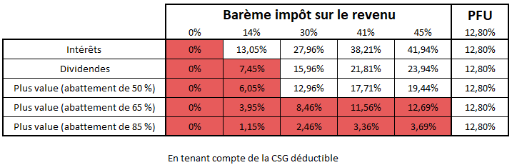
Récap
Comparaison rapide entre option barème IR ou PFU :
Ce tableau est uniquement valable si le contribuable ne dispose exclusivement que de l’une des catégories de revenus visées ci-dessous.
Notes:
Bien insister que le client n’a perçu que des plus-values ou que des dividendes ou intérêts
Rappeler que le PFU s’applique à l’ensemble des revenus (tout ou rien)

Slide 53
Mr Pinot célibataire, a perçu en 2019 :
45 000 € de salaire net imposable, il a déclaré 8 000 € de frais réels
1 000 € de revenus de parts sociales
Il a aussi encaissé 500 € de plus values sur titres acquis en 2016 et revendus en 2019.
Durant l’année 2019, un PFO de 12,8 % et des PS de 17,2 % lui ont été appliqués sur ses revenus de parts sociales soit 300 € (1000 x 30 %)
Lors de sa déclaration de revenus de 2019, 2 possibilités s’offrent à lui :
Soit il ne fait rien :
Les revenus de capitaux mobiliers et de PV seront soumises au PFU
Son revenu net imposable sera de 37 000 € (45 000 – 8000)
TMI 30 %
IR barème progressif sur salaire: 5 302€
PFU sur revenus mobiliers et plus-values: 192 €
(1 500 x 12,8 %)
Crédit d’impôt lié aux revenus de parts sociales : (128 €)
(1000 x 12,8 %)
Soit un impôt à régler de: 5 366 €
Prélèvements sociaux sur plus-values : 500 x 17,2 % = 86 €
Exemple
Notes:
L’animateur rappellera les règles d’abattement sur parts sociales, PV sur titres ainsi que la csg déductible
L’ensemble de ses déductions n’étant possible que si choix barème IR
Bien préciser que le PAS devrait s’appliquer aussi mais que pour ne pas surcharger l’exercice qui tient à d démontrer le choix offert au contribuable d’opter pour le barème qui lui est favorable ici
En ce qui concerne les PS, seuls les plus-values sont imposées puisque déjà prélevées à la source pour les parts sociales !

Slide 54
Mr Pinot célibataire, a perçu en 2019 :
45 000 € de salaire net imposable, il a déclaré 8 000 € de frais réels
1 000 € de revenus de parts sociales
Il a aussi encaissé 500 € de plus values sur titres acquis en 2016 et revendus en 2019.
Durant l’année 2019, un PFO de 12,8 % et des PS de 17,2 % lui ont été appliqués sur ses revenus de parts sociales soit 300 € (1000 x 30 %)
Lors de sa déclaration de revenus de 2019, 2 possibilités s’offrent à lui :
2. Soit il opte pour le barème de l’IR :
Son revenu net imposable sera de :
37 000 (salaire – frais réels)
+ 1 000 – 40 % (dividendes - abattement)
+ 500 – 50 % (PV – abattement pour durée de détention)
– 1 000 x 6,8% (CSG déductible)
= 37 782 €
TMI 30 %
IR barème progressif sur l’ensemble des revenus : 5 537 €
Crédit d’impôt lié aux revenus de parts sociales : (128 €)
(1000 x 12,8 %)
Soit un impôt à régler de : 5 409 €
Prélèvements sociaux sur plus-values : 500 x 17,2 % = 86 €
=> Le montant de l’IR calculé selon le barème de l’IR étant supérieur à celui calculé selon le PFU, Monsieur Pinot n’a pas intérêt à opter pour le barème de l’IR.
Exemple
Notes:
L’animateur rappellera les règles d’abattement sur parts sociales, PV sur titres ainsi que la csg déductible
L’ensemble de ses déductions n’étant possible que si choix barème IR
Bien préciser que le PAS devrait s’appliquer aussi mais que pour ne pas surcharger l’exercice qui tient à d démontrer le choix offert au contribuable d’opter pour le barème qui lui est favorable ici
En ce qui concerne les PS, seuls les plus-values sont imposées puisque deja prélevées à la source pour les parts sociales !

Slide 55
Choix du contribuable | PFU | Barèmes de l’IR
Imposition | 12,8 % Aucun abattement | TMI du contribuable Abattement éventuel pour durée de détention Abattement de 40% sur les dividendes CSG déductible
PS | 17,20 % | 17,20 %
Restitution de l’acompte au titre du PFO sous forme de crédit d’impôt | oui | oui
Recap
de l’exemple
Pour rappel : l’option pour le barème de l’IR :
Est choisie par le contribuable lors de sa déclaration de revenu (sinon PFU d’office)
Est globale et donc s’applique à tous les revenus de l’épargne concernés (dividendes, intérêts, plus-values etc.), de tous les membres du foyer fiscal

Slide 56
PEA :
2 ans
5 ans
8 ans
Fiscalité du Gain net | 12,8 % | 12,8 % | O % | 0%
Prélèvements sociaux | 17,20 % | 17,20 % | Taux historiques puis 17,20 %
Retraits partiels | Clôture automatique |  |  | Maintien du PEA sans nouveau versement
Clôture du PEA | Capital et/ou Titres |  |  | Capital et/ou Titres ou rente viagère exonéré d’impôts (mais pas de PS)
Du nouveau pour les PEA
Nouveau :
A compter du 1er janvier 2019, le prélèvement forfaitaire unique (PFU) s’applique sur les gains perçus au titre de sortie anticipée d’un PEA (avant 5 ans).
Ainsi le taux de 12,8 % se substitue aux taux d'imposition forfaitaires de 22,5 % et 19 %.
Sur option globale, le contribuable peut choisir d’être imposé selon le barème progressif de l’IR

Slide 57
Evolution du CITE
Crédit d‘Impôt pour la Transition Energétique

Slide 58

CITE
Le Crédit d'impôt pour la transition énergétique (CITE) ne sera pas transformé en prime l'an prochain comme initialement prévu. Il est de nouveau prorogé pour les dépenses effectuée en 2019.
Nouveau dès le 1er janvier 2019 :
  Un CITE de 50 % sera octroyé pour la dépose d’une cuve à fioul (conditions de ressources à respecter cependant)
  Prise en compte des coûts de main-d’œuvre pour la pose d’un nouveau système (pompe à chaleur, chaudière à bois, etc.) : CITE au taux de 30 % mais selon conditions de ressources et se basant sur le montant de la facture TTC.
  Matériaux d’isolation thermique des parois vitrées (si remplacement de parois en simple vitrage) : CITE au taux de 15 % dans la limite d’un plafond.

Slide 59
Choisissez le bon taux de crédit d’impôt en fonction de la dépense :
Dépose cuve à fioul
Isolation thermique parois vitrées
Pose d’équipements de production d’énergie renouvelable
CITE
15 %
30 %
50 %

Slide 60
Choisissez le bon taux de crédit d’impôt en fonction de la dépense :
dépose cuve à fuel
Isolation thermique parois vitrées
Pose d’équipements de production d’énergie renouvelable
CITE
15 %
30 %
50 %

Slide 61
Evolution des réductions et crédits d’impôts

Slide 62

Réductions d’impôts
La réfaction* de 20 % en faveur des foyers fiscaux modestes est reconduite, les plafonds sont majorés
(ex : 21 037 € de revenu fiscal de référence pour un célibataire, 42 073 € pour un couple marié)
La réfaction pour les habitants des DOM est réduite (slide suivant)
*réfaction = réduction

Slide 63
Abaissement des plafonds de réfaction d’impôt des contribuables des DOM :
Réduction d’impôt 30 % pour la Martinique, Guadeloupe et Réunion dans un plafond qui passe de 5100 à 2450 €
Réduction d’impôt de 40 % pour la Guyane et Mayotte dans un plafond qui passe de 6 700 à 4 050 €
Réfaction d’impôt DOM
Martinique, Guadeloupe, Réunion
5 100 €
2 450 €
Guyane Mayotte
6 700 €
4 050 €
Revenus 2017
Revenus concernés
Revenus 2018

Slide 64
Types d’investissement | Taux de réduction d’impôt applicable
 | Taux initial | Prorogation pour 3 années supplémentaires | Renouvellement de la prorogation pour 3 années supplémentaires
Investissement réalisé en métropole
Engagement initial de 6 ans | 12 % | 6 % | 3 %
Engagement initial de 9 ans | 18 % | 3 % | impossible
Investissement réalisé en Outre-mer
Engagement initial de 6 ans | 23 % | 6 % | 3 %
Engagement initial de 9 ans | 29 % | 32 % | impossible
Pinel
Réduction d’impôt Pinel prorogée jusqu’en 2021 (LF 2018)
Maintien du dispositif Pinel pour la location aux ascendants et descendants
Nouveau : Eligible aux territoires couverts par un contrat de redynamisation des sites de défense (CRSD) dans un délai de 8 ans précédant l’investissement et aux réhabilitation des logements des centres-villes

Slide 65
Une extension du Pinel pour réhabiliter les logements des centres-villes sous conditions de travaux de rénovation
Le logement acquis entre le 1er janvier 2019 et le 31 décembre 2021 peut être:
- un logement ancien qui fait ou a fait l’objet de travaux de rénovation
- un local affecté à un usage autre que l’habitation qui a fait l’objet de travaux de transformation en logement.
les travaux devront représenter au moins 25 % du coût total de l’opération et être réalisés par des entreprises ;
le logement devra être situé dans l’une des communes du « Plan action cœur de ville » et de celles ayant initié des Opérations de Revitalisation du Territoire (ORT).
Concernant les ORT, toutes les communes de France peuvent être intégrées à ce type de projet.
Pinel

Slide 66
Plafond
300 000 €
Réduction
11 % du prix HT
Engagement
9 ans
LMNP
Censi-Bouvard
Suppression de l’inscription au RCS depuis février 2018
Prorogation du Censi Bouvard jusqu’au 31/12/21 avec un taux inchangé
Notes:
L’animateur rappellera les grandes lignes du dispositif

Slide 67


La loi de finances pour 2018 a conditionné le rehaussement du taux de la réduction de 18 à 25% à l’accord de la Commission européenne dans la mesure où elle constitue une aide d’État en faveur des PME.
Or en 2018, cet accord n’est pas intervenu. Le taux majoré n’a donc toujours pas pu s’appliquer.
En conséquence, la LDF 2019 prévoit la prorogation du taux de 25% jusqu’aux versements réalisés jusqu’au 31 décembre 2019 contre le 31 décembre 2018 actuellement. A ce jour l’accord de la Commission n’a pas été donné !
Loi Madelin
La
réduction
est fixée à 18 %
en l’absence de
décision de la CE

Slide 68
Retenue à source des non-résidents

Slide 69
Disparition du barème à 3 tranche de la RAS sur les salaires/pensions/rentes viagères: Désormais, détermination de la RAS par application du taux du PAS déterminé dans les mêmes conditions que pour les résidents
Le taux minimum d'imposition applicable aux revenus de source française des non-résidents aujourd'hui fixée à 20 % pour la métropole et à 14,4 % pour les DOM est portée respectivement à 30 et 20 %.
Non Résidents
Métropole
20 %
30 %
DOM
14,4 %
20 %
Revenus concernés
Revenus 2017
Revenus 2018
Cette hausse ne remet pas en cause la faculté offerte actuellement au contribuable de demander l'application du taux moyen de l'impôt résultant de l'application du barème progressif à l'ensemble de ses revenus de source française et étrangère si ce dernier est inférieur au taux minimum prévu par les textes.

Slide 70
Plus-values immobilières des non-résidents

Slide 71
Les contribuables qui quittent la France peuvent désormais bénéficier de l’exonération au titre de la cession de leur résidence principale, s’ils cèdent leur bien dans un délai d’un an sous deux conditions :
la cession devra être réalisée au plus tard le 31 décembre de l’année suivant celle du transfert du domicile fiscal hors de France
le bien ne doit pas avoir été mis à la disposition de tiers, à titre gratuit ou onéreux, entre le transfert et la cession.
Non Résidents

Slide 72
Les autres impôts

Slide 73
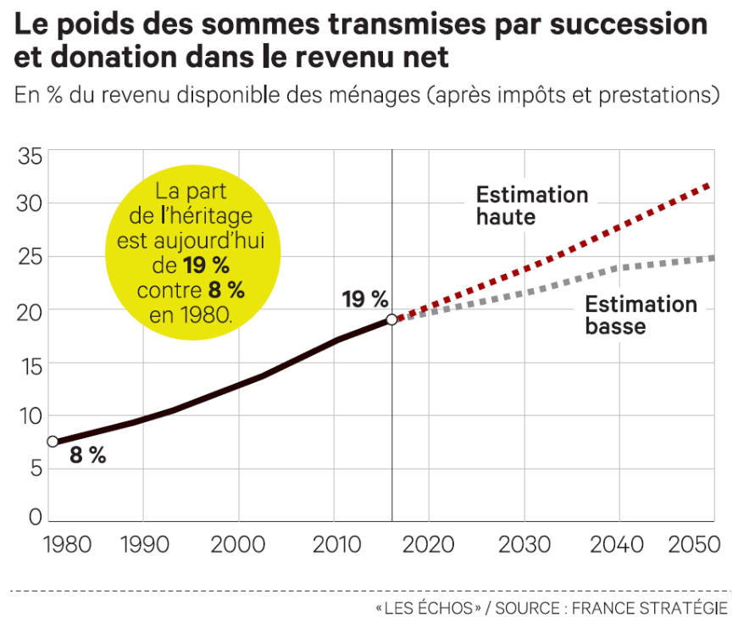
Les autres impôts
Les echos sept 18
Pas d’évolution des barèmes des droits d’enregistrement en 2019
Nouveau : Exonération des droits de donation pour les dons et legs au profit d’organismes d’intérêt général à compter de 2019
Notes:
Uniquement aux asso et fondations reconnues d’utilité publique auparavant

Slide 74
IFI
Merci pour votre attention !

